Slide 1


ПРОЕКТ
«Разработка экспертно-диагностической системы с целью улучшения контроля качества мясного производства с использованием нейронных сетей»
Акселератор
МГУТУ им. К.Г. Разумовского (ПКУ)

Slide 2
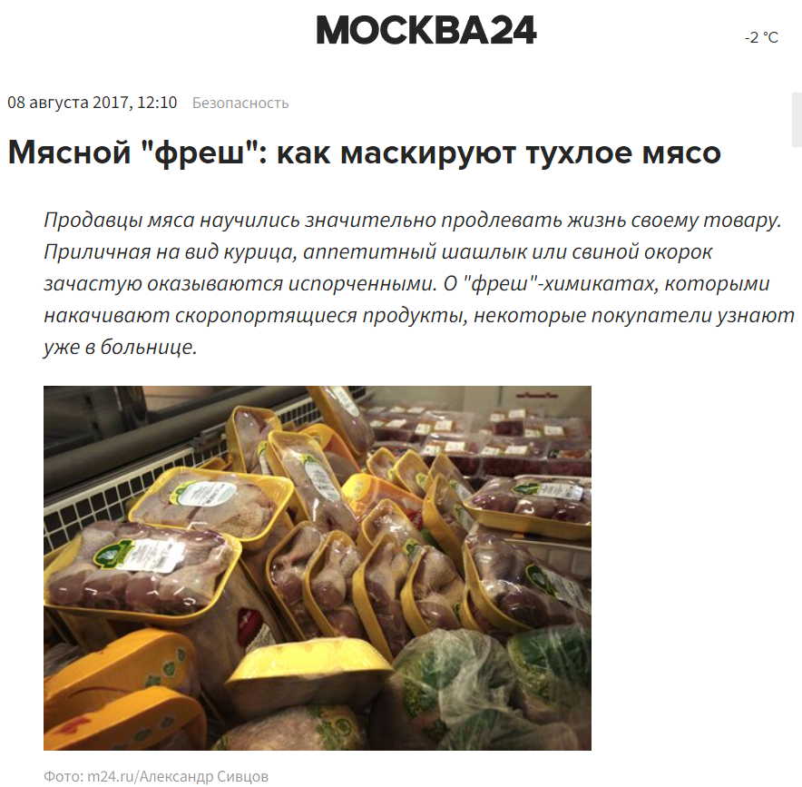
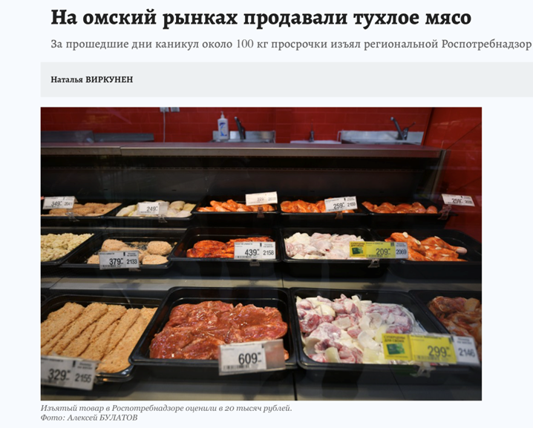
АКТУАЛЬНОСТЬ
Актуальность проекта заключается в повышенной потребности безопасности и качестве пищевых продуктов, эффективности и точности анализа на раннем обнаружении патогенных микроорганизмов и других примесей в мясных образцах, а также оптимизации затрат и ресурсов в пищевой промышленности
За 2022 год в ходе проведенных проверок органами Роспотребнадзора по субъектам РФ было забраковано и изъято из оборота 1202 партии недоброкачественного сырья и мясной продукции в объеме 46,8 тонн, в том числе 0,13 тонн импортируемой.
1

Slide 3

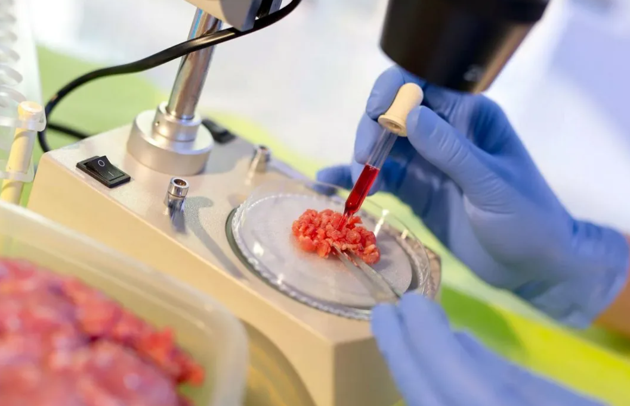
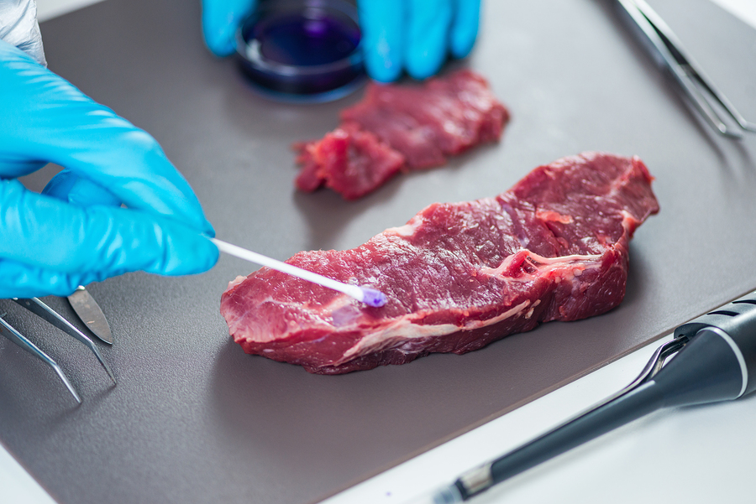
ПРОБЛЕМЫ , КОТОРЫЕ МОЖЕТ РЕШИТЬ ПРОЕКТ
Продукт решает проблему обнаружения дефектов, обеспечением стабильного контроля качества продуктов.
Он предоставляет автоматизированную систему с машинным зрением для точного анализа пищевых образцов, что помогает обеспечить безопасность и качество пищевых продуктов.
2

Slide 4
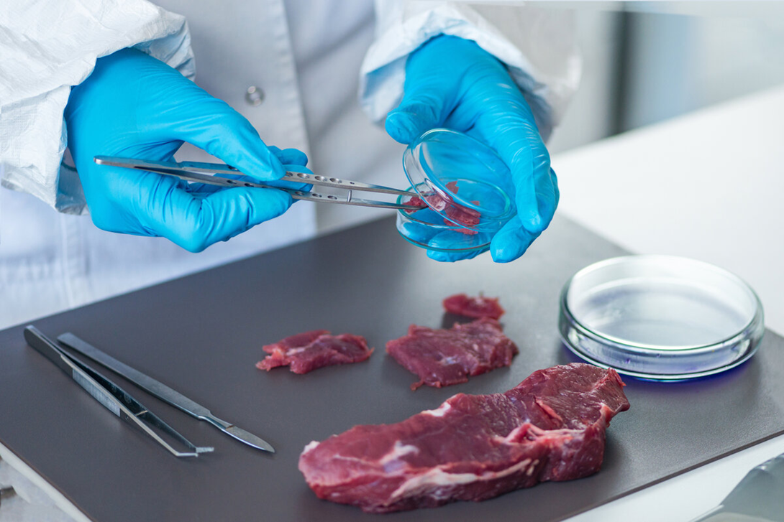
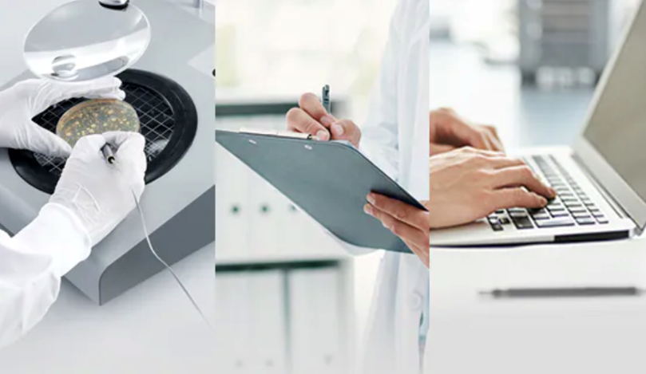
ОПИСАНИЕ ПРОДУКТА И ТЕХНОЛОГИИ
1. Сбор исследуемого продукта для микроскопического анализа
2. Использование машинного и компьютерного зрения для обработки изображений, получаемых с целью анализа пищевых образцов
3

Slide 5
ОПИСАНИЕ ПРОДУКТА И ТЕХНОЛОГИИ
8

Slide 6
ОПИСАНИЕ ПРОДУКТА И ТЕХНОЛОГИИ
8

Slide 7
ОПИСАНИЕ ПРОДУКТА И ТЕХНОЛОГИИ
Влияние посредников на результаты принятия решений
8

Slide 8
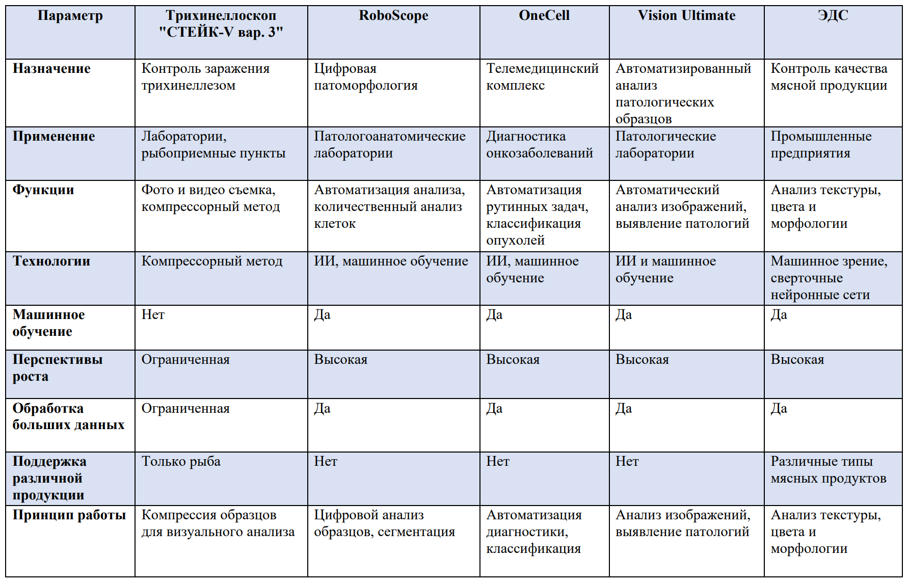
ОПИСАНИЕ ПРОДУКТА И ТЕХНОЛОГИИ
8

Slide 9
ОПИСАНИЕ ПРОДУКТА И ТЕХНОЛОГИИ
Завершено в TRL 6:
Разработана и интегрирована мультиагентная система.
Протестирована и валидирована в лабораторных условиях.
Экспертная проверка точности системы.
Сроки перехода с TRL 6 на TRL 9
Период с 6 по 7 июля 2024 г. по март 2025 г. (9 месяцев)
Тестирование системы в реальных производственных условиях.
Масштабирование для обработки больших объемов данных.
Оценка производительности в режиме реального времени.
Период с 7 по 8 апреля 2025 г. по декабрь 2025 г. (9 месяцев)
Оптимизация системы на основе результатов тестирования.
Внедрение на опытных производственных площадках.
Постоянный мониторинг и повышение надежности.
Период с 8 по 9 января 2026 г. по июнь 2027 г. (18 месяцев)
Полномасштабное внедрение на всех производственных объектах.
Долгосрочная оценка эффективности и корректировки.
Окончательная настройка для обеспечения стабильной и надежной работы в реальных условиях.
8

Slide 10
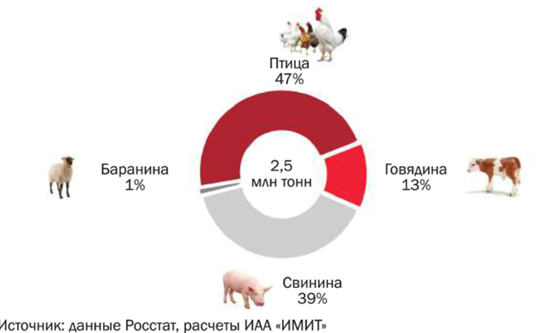
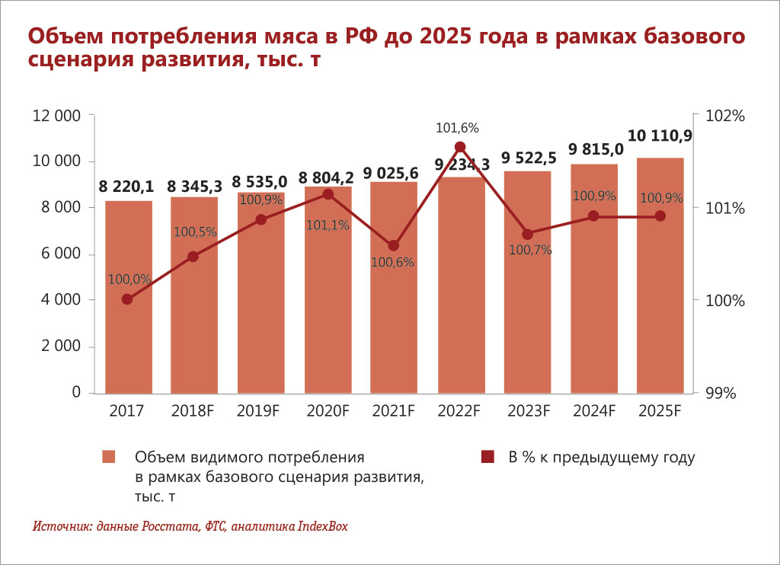
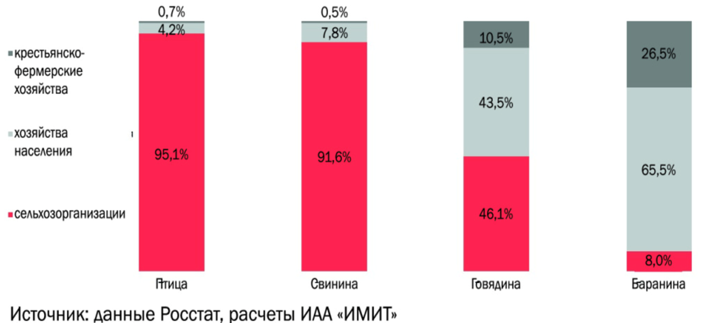
АНАЛИЗ РЫНКА
Суммарное производство основных
видов мяса в России в I квартале 2022 г.
Структура производства основных видов мяса в
России в I квартале 2022 года по видам хозяйствования
4

Slide 11






КОНКУРЕНТЫ
5

Slide 12


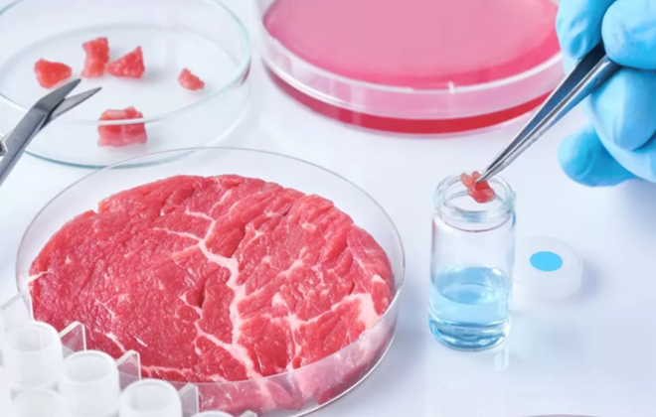
ЦЕЛЕВАЯ АУДИТОРИЯ
Контролирующие организации
Научные и пищевые лаборатории
Производители
6

Slide 13
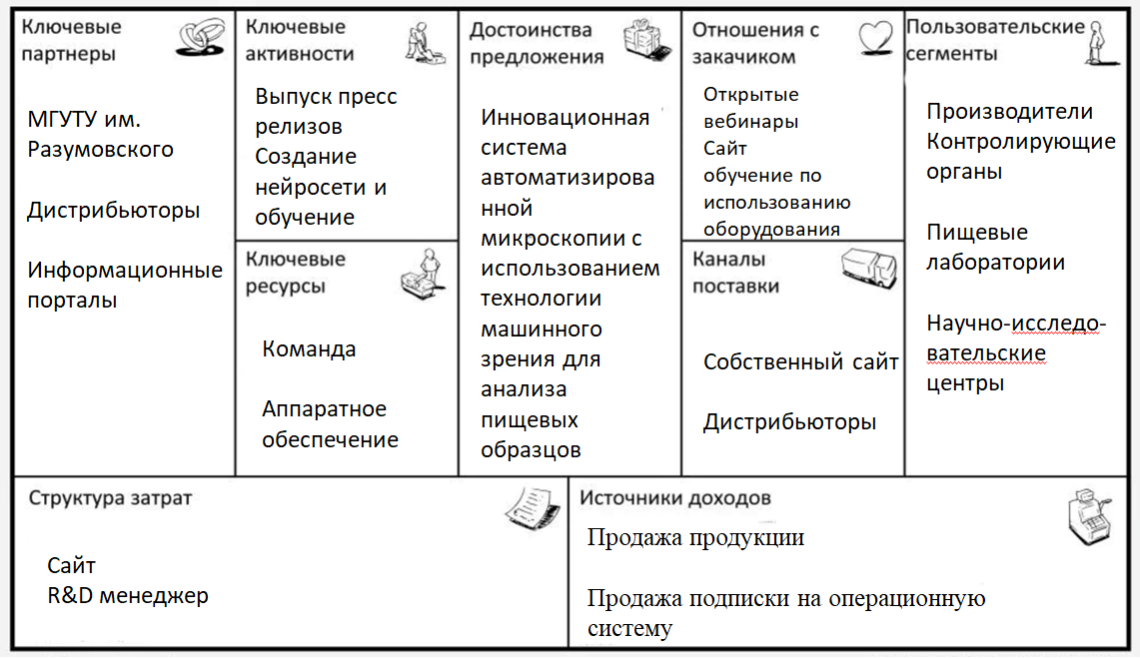
БИЗНЕС-МОДЕЛЬ
7

Slide 14
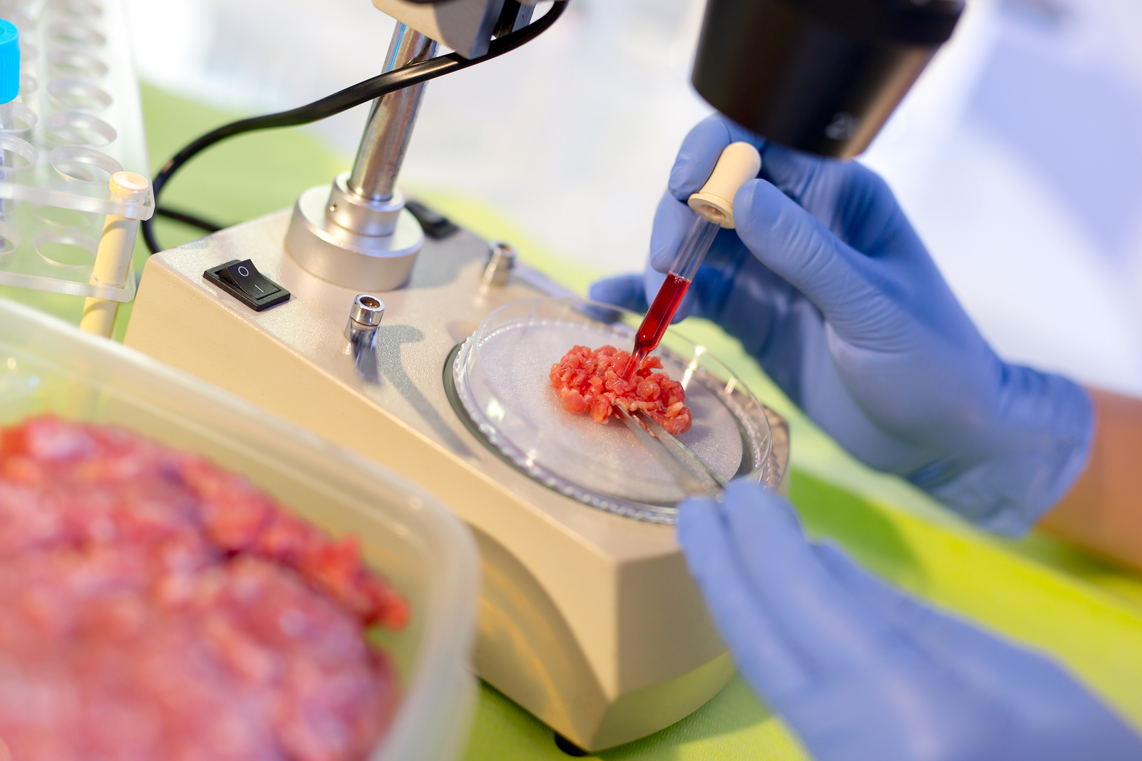
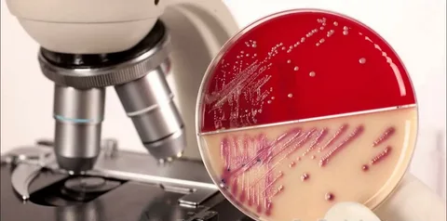
ВОЗМОЖНОСТИ И РИСКИ
Возможности:
Риски:
1. Автоматизация процессов
2. Высокая точность и надежность
3. Объемный анализ
4. Улучшение безопасности пищевых продуктов
1. Технические ограничения
2. Сложность обучения и адаптации
3. Интеграция существующих процессов
4. Несмотря на высокую точность систем машинного зрения, всегда существует вероятность возникновения непредвиденных аномалий и ошибок
9

Slide 15
КОМАНДА ПРОЕКТА
Семибратов Иван Сергеевич | - Лидер стартап-проекта - студент 4 курса МГУТУ им. Разумовского по направлению “Информатика и вычислительная техника ”
Рыбнов Ярослав | студент 4 курса МГУТУ им. Разумовского по направлению “Информатика и вычислительная техника ”
10

